Slide 1
1.3数据库系统模式结构
1.3.1三级模式
1.3.2两级映像
1.3.3三级模式的作用
1.4数据模型
1.4.1数据模型的概念、分类及构成
1.4.2概念模型（ER模型）

Slide 2
几个基本概念
1、“型” 和“值” 的概念
型(Type)
值
(Value)
实例化
  是型的一个具体赋值
对某一类数据的结构和属性的说明。
例如：学生记录
记录型：（学号，姓名，性别，系别，年龄，籍贯）
该记录型的一个记录值：
（900201，李明，男，计算机，22，江苏）

Slide 3
  数据库中的数据的“型”称为“模式”
2、模式（Schema）
  是型的描述
  反映的是数据的结构及其联系
  模式是相对稳定的
3、模式的一个实例（Instance）
  模式的一个具体值
  反映数据库某一时刻的状态
  同一个模式可以有很多实例
  实例随数据库中的数据的更新而变动

Slide 4
1.3.1数据库系统的三级模式结构
1、模式（逻辑模式，概念模式）
2、外模式（子模式，用户模式）
3、内模式（存储模式，物理模式）
用户A1
用户A2
……
用户B1
用户B2
……
  应用程序员
……
……
外模式A
外模式B
模式
DBMS
由数据库管理员和系统分析员建立
和维护
内模式
……

Slide 5
1、模式（Schema）
（1）模式的定义：模式也称为逻辑模式：
  数据库中全体数据的逻辑结构和特征的描述
  所有用户的公共数据视图，综合了所有用户的需求
（2）模式的地位：
是数据库系统模式结构的中间层，一个数据库只有一个模式。
  与数据的物理存储细节和硬件环境无关
  与具体的应用程序、开发工具及高级程序设计语言无关
（3）模式的定义包括：
  数据的逻辑结构（数据项的名字、类型、取值范围等）
  数据之间的联系
  数据有关的安全性、完整性要求

Slide 6
2、外模式（External Schema）
（1）外模式定义：
  数据库用户（包括应用程序员和最终用户）使用的局部数据的逻辑结构和特征的描述。
  是与某一应用有关的数据的逻辑表示。
    （2）外模式的地位：
    介于模式与应用之间
    反映了不同的用户的应用需求、看待数据的方式
    对数据保密的要求，具有一定安全性控制功能
（3）模式与外模式的关系：一对多。
    外模式通常是模式的子集
    一个数据库可以有多个外模式。
    对模式中同一数据，在不同的外模式中的结构、类型、长度、保密级别等都可以不同

Slide 7
3、内模式（Internal Schema）
  （1）内模式定义：内模式也称存储模式，是数据在数据库内部的表示方式，是数据物理结构和存储方式的描述。
    记录的存储方式（顺序存储，按照B树结构存储，按hash方法存储）
    索引的组织方式
    数据是否压缩存储
    数据是否加密
    数据存储记录结构的规定
一个数据库只有一个内模式

Slide 8
1.3.2两级映象
1、三级模式：是指内模式、模式、外模式，对数据的三个抽象级别。
2、二级映象：在DBMS内部实现这三个抽象层次的联系和转换
外模式/模式映象
模式/内模式映象。
这两层映象保证了数据库系统的数据能够具有较高的逻辑独立性和物理独立性。

Slide 9
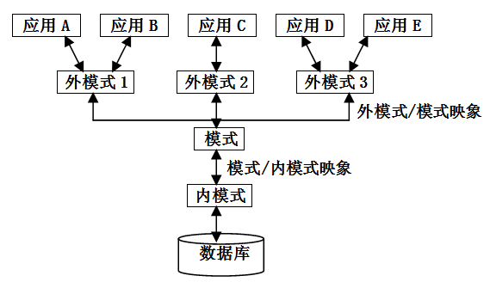
三级模式与两级映象
  定义外模式与模式之间的对应关系。
  每一个外模式都对应一个外模式／模式映象。
  映象的定义包含在各自外模式的描述中。
  模式／内模式映象定义了数据全局逻辑结构与存储结构之间的对应关系。例如，说明逻辑记录和字段在内部是如何表示的。
  数据库中模式／内模式映象是唯一的。
  映象的定义包含在模式描述中。

Slide 10
外模式／模式映象的用途
  修改外模式，如修改视图。
保证数据的逻辑独立性
  当模式改变时，数据库管理员修改有关的外模式／模式映象，使外模式保持不变。
  应用程序是依据数据的外模式编写的，从而应用程序不必修改，保证了数据与程序的逻辑独立性，简称数据的逻辑独立性。

Slide 11
模式／内模式映象的用途
保证数据的物理独立性
  当数据库的存储结构改变了（例如选用了另一种存储结构），数据库管理员修改模式／内模式映象，使模式保持不变
  应用程序不受影响。保证了数据与程序的物理独立性，简称数据的物理独立性。

Slide 12
数据库系统三级模式结构概念比较
比较 | 外模式 | 模式 | 内模式
别名 | 子模式 用户模式 | 逻辑模式 概念模式 外模式 | 存储模式 物理模式 内模式
定义 | 是数据库用户能够看见和使用的局部数据的逻辑结构和特征的描述 | 是数据库中全体数据的逻辑结构和特征的描述，它包括：数据的逻辑结构、数据之间的联系和与数据有关的安全性、完整性要求。 | 它是数据物理结构和存储方式的描述。
特点1 （面向的用户） | 面向各个具体用户所看到的数据视图,是普通用户与DB的接口。 | 面向所有用户的公共数据视图。一般只有DBA能看到全部 | 只有DBA或DBMS需要考虑数据内模式。
特点2 （个数） | 一个数据库可以有多个外模式 | 一个数据库只有一个模式 | 一个数据库只有一个内模式

Slide 13
数据库系统三级模式结构概念比较（续）
比较 | 外模式 | 模式 | 内模式
特点3 （逻辑特性） | 针对不同用户，有不同的外模式描述。每个用户只能看见和访问所对应的外模式中的数据，数据库中其余数据是不可见的。所以外模式是保证数据库安全性的一个有力措施。 | 数据库模式以某一种数据模型(层状、网状、关系)为基础，统一综合地考虑所有用户的需求，并将这些需求有机地结合成一个逻辑整体。 | 内模式是模式的物理实现，与模式一一对应。
DDL （模式定义语言） | DBMS提供三种模式的描述语言（DDL）来严格定义三种模式。如：子模式DDL、模式DDL和内模式DDL。关系数据库三种模式的描述语言统一于SQL语言中。

Slide 14
1.4 数据模型
1.4.1 数据模型的概念、分类及构成
1.4.2 实体联系模型
1.4.3 关系模型
1.4.4 层次模型
1.4.5 网状模型

Slide 15
1.4.1数据模型的概念、分类及构成
1、模型
模型是对现实世界特征的模拟和抽象，它可以帮助人们描述和了解现实世界。
数据模型(Data Model)也是一种模型，它是现实世界数据特征的抽象。现有的数据库系统都是基于某种数据模型的。
数据模型的作用是用高度抽象的方法表示数据之间的联系，它既帮助人们认识现实世界，又使数据能在计算机中予以表示和处理。

Slide 16
2、三个领域（世界），二级抽象
（1）现实世界：由组织结构本身（结构及关系）、及组织所处的环境组成。
（2）信息世界（概念世界）：是现实世界在人脑中的反映，并用形式化方法表示出来，实现人与人之间的信息交流。
（3）机器世界：是数据在计算机上的存储和处理。计算机能对这些数据进行处理，并向用户展现经过处理后的数据。
二级抽象：抽象的两个阶段，
从现实世界到信息世界抽象，
从信息世界到机器世界的抽象。

Slide 17
3、数据模型应满足的要求：
一是能比较真实地模拟现实世界；
二是容易为人所理解：
三是便于在计算机上实现。

Slide 18
4、数据模型的分类：
第一类模型是语义数据模型，也称为概念模型：
是现实世界到信息世界的第一层抽象。
常用的语义数据模型有实体联系模型(E-R模型)、面向对象模型等。
现实世界
认识抽象
信息世界
概念模型
  语义数据模型
转换
机器世界
DBMS支持的数据模型

Slide 19
第二类模型是经典数据模型：
主要包括网状模型、层次模型、关系模型等。
它是面向机器世界的，一般和实际数据库对应，例如层次模型，网状模型，关系模型分别和层次数据库，网状数据库和关系数据库对应，可在机器上实现。
现实世界
认识抽象
信息世界
概念模型
转换
机器世界
DBMS支持的数据模型
  达梦数据库
  SYBASE
  DB2
  ORACLE
  MySQL
  ACCESS
  Visual Foxpro
  MS SQL Server
  Informix
  都是基于关系数据模型
经典数据模型是数据库系统的核心和基础。各种机器上实现的DBMS软件都是基于某种经典数据模型的。

Slide 20
5、数据模型所描述的内容：
数据结构：描述数据的组成、特性及其相互间联系。
数据操作：包括操作及有关的操作规则。数据定义、数据查询、数据操作（增删改）等。数据模型要定义这些操作的确切含义、操作符号、操作规则及实现操作的语言。
数据的约束条件：数据的约束条件指数据完整性规则的集合，用以限定符合数据模型的数据库状态及其变化，以保证数据的完整性。
  数据结构是对系统静态特性的描述
  数据操作是对系统动态特性的描述。

Slide 21
1.4 数据模型
1.4.1 数据模型的概念、分类及构成
1.4.2 实体联系模型
1.4.3 关系模型
1.4.4 层次模型
1.4.5 网状模型

Slide 22
1.4.2 实体联系模型
1、基本概念
(1) 实体（Entity）
  定义：客观存在并可相互区别的事物称为实体。可以是具体的人、事、物或抽象的概念。
实体型（Entity Type）：用实体名及其属性名集合来抽象和刻画同类实体称为实体型。
  例如，员工（工号，姓名，性别，出生日期，联系电话）
实体集（Entity Set）：同型实体的集合称为实体集。
  例如16软件学生就是一个实体集。

Slide 23
(2) 属性（Attribute）：
定义：实体所具有的某一特性称为属性。一个实体可以由若干个属性来刻画。
码（Key）：唯一标识实体的属性集称为码。
域（Domain）：属性的取值范围称为该属性的域。

Slide 24
(3) 联系（Relationship）：
定义：现实世界中事物之间的联系，事物内部元素之间的联系。
实体间联系：
  两个实体型之间的联系
  多个实体型之间的联系
  同一实体型内部的联系
  一对一联系（1:1）
  一对多联系（1:n）
  多对多联系（m:n）

Slide 25
  两个实体间的一对一联系（1:1） ：如果对于实体集A中的每一个实体，实体集B中至多有一个实体与之联系，反之亦然，则称实体集A与实体集B具有一对一联系。记为1:1。
部门
经理
1
1

Slide 26
两个实体间的一对多联系（1:n） ：实体集A中每一个实体，实体集B中有n个实体（n≥0）与之联系，而实体集B中的每一个实体，实体集A中至多只有一个实体与之联系,记为1:n
部门
员工
1
n

Slide 27
两个实体间的多对多联系（1:n） ：实体集A中每一个实体，实体集B中有n个实体（n≥0）与之联系，而实体集B中的每一个实体，实体集A中也有多个实体与之联系,记为m:n
员工
工程
m
n

Slide 28
多个实体型间的一对多联系
  若实体集E₁，E₂，...，E_{n}存在联系，对于实体集E_{j}（j=1，2，...，i-1，i+1，...，n）中的给定实体，最多只和E_{i}中的一个实体相联系，则我们说E_{i}与E₁，E₂，...，E_{i-1}，E_{i+1}, ...，E_{n}之间的联系是一对多的。
    例：课程与教师、参考书之间的联系是一对多的联系。
m
参考书
课程
1
1
教师
n

Slide 29
同一实体集内部的一对多联系
  实例
    职工实体集内部具有领导与被领导的联系
    某一职工（干部）“领导”若干名职工
    一个职工仅被另外一个职工直接领导
    这是一对多的联系

Slide 30
2、ER图：实体联系模型的表达方式
实体型：用矩形表示，矩形框内写明实体名。
学生
教师

Slide 31
属性：用椭圆形表示，并用无向边将其与相应的实体连接起来
学生
学号
姓名
性别
年龄

Slide 32
联系：用菱形表示，菱形框内写明联系名，并用无向边分别与有关实体连接起来，同时在无向边旁标上联系的类型（1:1、1:n或m:n
1
班级-班长
1
班级
班长
一对一联系
1
属于
n
班级
学生
一对多联系
m
选课
n
学生
课程
多对多联系

Slide 33
  联系的属性：联系本身也是一种实体型，也可以有属性。如果一个联系具有属性，则这些属性也要用无向边与该联系连接起来
m
选课
n
学生
课程
学号
课程号
成绩
m:n联系

Slide 34
一个实体内部一部分成员与另一部分成员的联系
1
联系名
实体型1
n
1
领导
员工
n

Slide 35
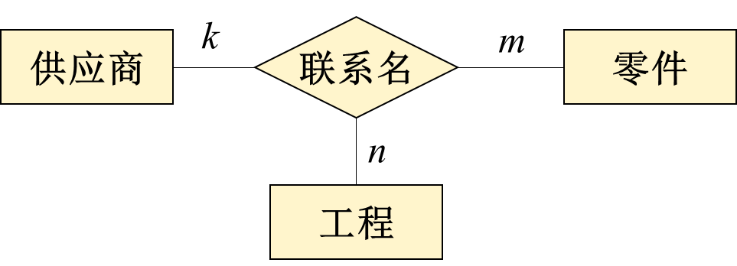
多个实体间的多对多联系的E-R图
k
联系名
m
实体型1
实体型2
n
实体型3

Slide 36
两个实体间的多种联系
联系1
k
m
实体型1
实体型2
联系2
i
j
参与
m
n
员工
工程
负责
1
n

Slide 37
一个ER图实例
系代码
系名
班级号
班级名
1
管理
N
系
班级
1
1
1
属于
开课
属于
工作量
分数
N
N
N
N
教学
M
N
选修
M
老师
课程
学生
职工号
姓名
课程号
课程名
学生号
姓名
性别
图1.9 一个教学管理系统的E-R图

Slide 38
小结：
三级模式，两级映像
数据模型的基本概念
ER模型

